Slide 1
Scratchで
ゲームを
作ろう！
スクラッチ
つく
だい
かい
第７回
ばん
Scratch3.0版

Slide 2


登場人物紹介
とうじょうじんぶつしょうかい
いっしょにScratchでゲームを作ろう！
なまえ
スクラッチ
名前 ： めんた
とくぎ ： プログラム
つく
Scratchにもなれてきたよ。
なまえ
スクラッチ
名前 ： せいと
とくぎ ： ゲーム

Slide 3


Scratchを開いてね
スクラッチ
ひら
ウェブブラウザでhttps://scratch.mit.edu/にアクセスして、「作る」を左クリックしてね。
つく
ひだり

Slide 4
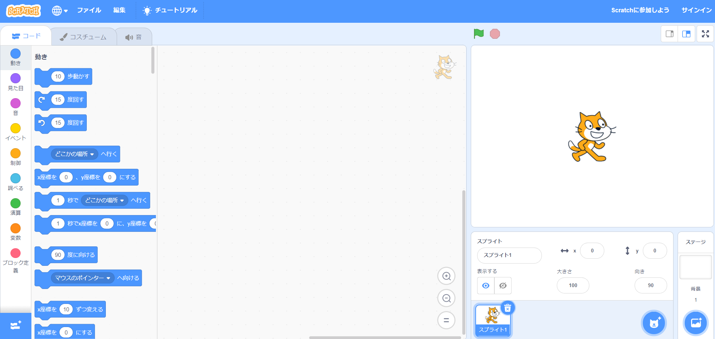
ゲームを作る画面だよ
つく
がめん
ブロック
パレット
スクリプトエリア
ステージ
チュートリアルは閉じてね。
この画面になったかな？
と
うん！
でも、まえに作ったゲームはどこにいっちゃったの？
がめん
つく

Slide 5

保存しておいたゲームを開こう
ほぞん
ひら
「ファイル」→
「コンピューターから読み込む」
を左クリックすると、
保存しておいたゲームを
開くことができるよ。
よ こ
ひだり
ほぞん
ひら
ぜんかい
そういえば、前回の
レッスンのさいごで
保存したね。
ほぞん

Slide 6
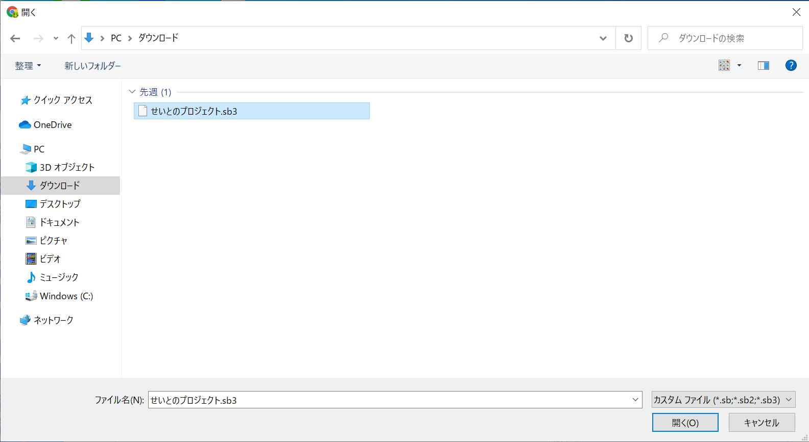
前回保存したデータをえらぼう
ぜんかいほぞん
たしか、「ダウンロード」
っていうフォルダに、
「せいとのプロジェクト.sb3」
っていう名前で保存したよね。
なまえ
ほぞん
「ダウンロード」
→「せいとのプロジェクト.sb3」→「開く」
で開けるよ！
ひら
ひら
れい
ほぞん
ひら
※これはせいとの例です。みんなはじぶんで保存したファイルをえらんで開いてね！

Slide 7
ゲームを作ろう！
レベル２の続き
つく
つづ

Slide 8
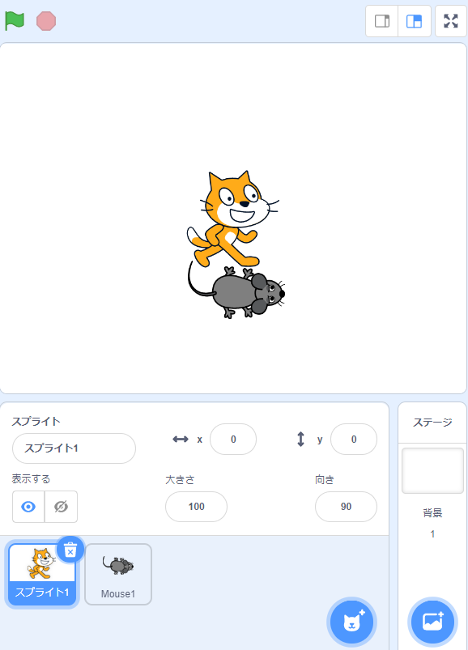
スプライトの向きをきにせずに動かしたいな
む
うご
スプライトを動かすときに、
いちいち向きをかんがえないと
いけないのはちょっと
たいへんだなぁ。
うご
む
そうだよね。
でもそれは「10歩動かす」のブロックをつかっているからなんだ。
ぽ うご

Slide 9
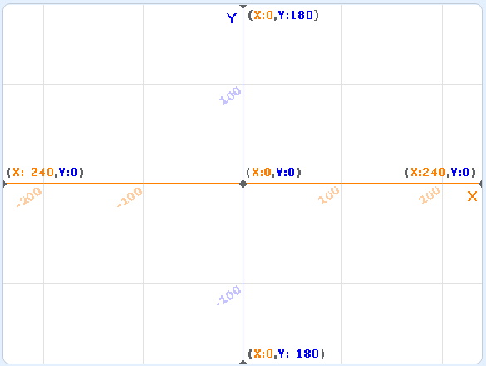
ステージには位置をあらわすすうじがあるよ
いち
じょう
ざひょう
ステージ上には「座標」
といって、位置をあらわす
すうじがあるんだ。
それをつかえば、向きを
きにせずにスプライトを
おもいどおりに動かす
ことができるよ。
いち
（x:0,y:180）
む
（x:-240,y:0）
うご
(x:0,y:0)
(x:240,y:0)
え～なんだか
むずかしそう...。
(x:0,y:-180)

Slide 10
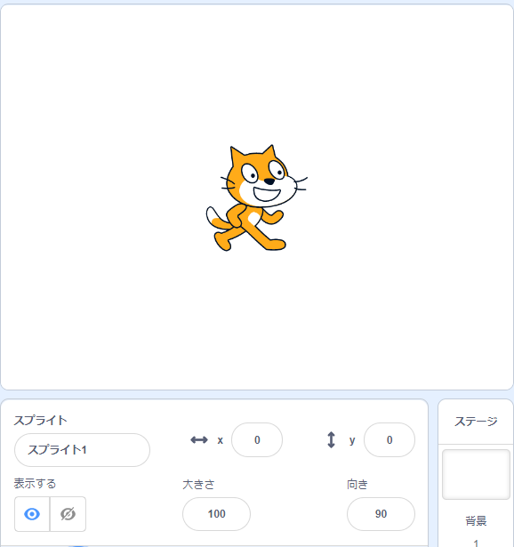
座標（１）
ざひょう
たとえば、いまこのネコがいる
ステージのど真ん中。
ここの座標はいくつかわかるかな？
ま
なか
ざひょう
え、そんなのきゅうにいわれてもわからないよ～。

Slide 11
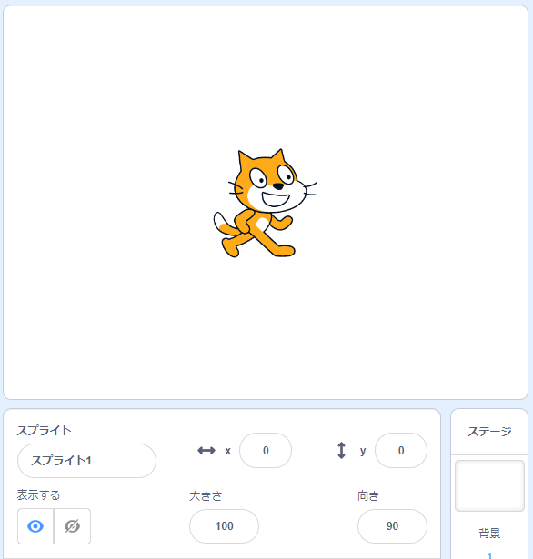

座標（２）
ざひょう
だいじょうぶ！
ステージの下のところをみてごらん。
このスプライトのいまのステージ上での
位置がここにでているんだ。
した
じょう
いち
ざひょう
座標もでているんだね！
えっと、ステージのど真ん中は、ｘが0、yも0だね。
ま
なか

Slide 12
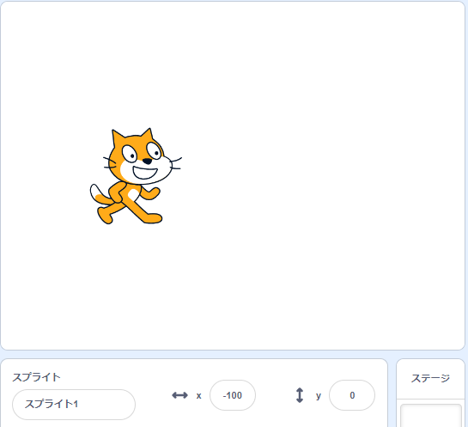
座標（３）
ざひょう
ネコをいろんなばしょに
ドラッグ＆ドロップして、
xとyのすうじのへんかを
みてみよう
左に動かすとｘが小さくなって、右に動かすとｘが大きくなるよ。
ひだり
うご
ちい
みぎ
うご
おお
下に動かすとyが小さくなって、
上に動かすとyが大きくなるね。
した
うご
ちい
うえ
うご
おお
てことは
yは上や下、xは右や左にどれだけ動くかの数字なんだね！
うえ
した
みぎ
ひだり
うご
すうじ

Slide 13
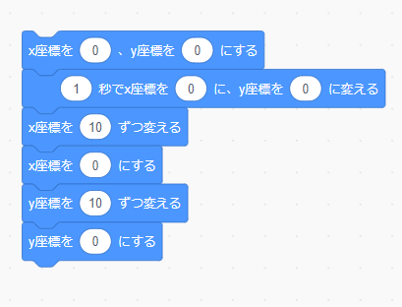
座標（４）
ざひょう
「動き」カテゴリに座標を
かえられるブロックがいろいろ
あるから、これらをつかって
スプライトの位置をかえられるんだ。
うご
ざひょう
いち
スプライトの向きにかんけいなく、
動いてほしい方向に動かせるんだね。
む
うご
ほうこう
うご

Slide 14
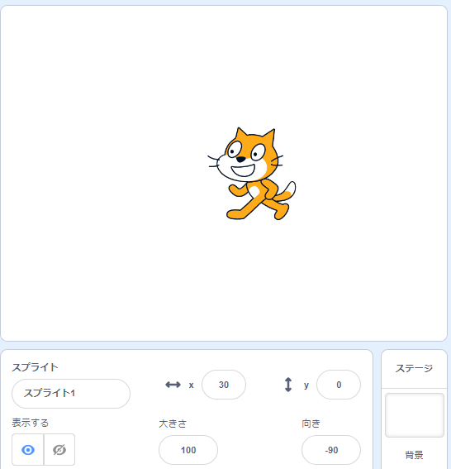

右に動かすには？
みぎ
うご
ネコを右に10歩動かすとしよう。
「10歩動かす」のブロックをつかうばあいは、
スプライトの向きが90になっていないと
右には動かないんだけど、
「ｘ座標を10ずつ変える」のブロックをつかって
ｘのすうじを大きくすれば、
向きにかんけいなく、右に10歩動くよ。
みぎ
ぽうご
ぽ うご
む
みぎ
うご
ざひょう
か
おお
む
みぎ
ぽ うご
ある
うしろ歩きもできるね。
向きは-90
む

Slide 15

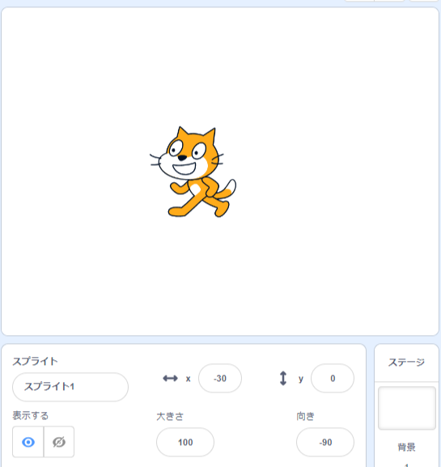
左に動かすには？
ひだり
うご
左に動かすにはどうしたらいいの？
ひだり
うご
xをへらせばいいよ。
すうじのまえに「 - (マイナス)」を
つけると、そのすうじのぶんずつへるよ。

Slide 16
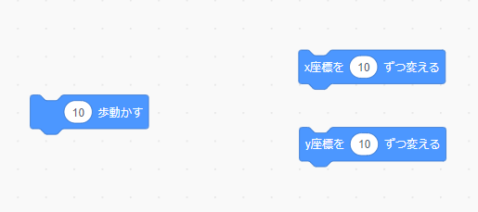
「１０歩動かす」のブロックを座標を変えるブロックにおきかえよう
ぽ うご
ざひょう
か
べんきょう
さあ！せっかく勉強したから、
「10歩動かす」のブロックを、
座標を変えるブロックにおきかえて、
おなじように動くようにしてみようか！
ぽ うご
ざひょう
か
さゆう
うご
うご
左右に動かしたいとき
よ～し！
がんばるぞ！
じょうげ
うご
上下に動かしたいとき
うご
ほうこう
動かしたい方向によってどちらを
つかうかがかわるよ

Slide 17
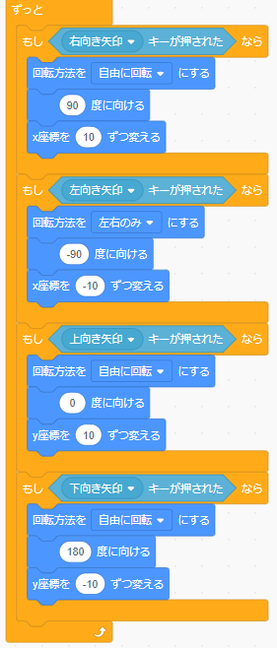
おきかえ完了！
かんりょう
左に動かしたいところは-10、
下に動かしたいところも-10
にかえて...と。
できた！これでいい？
うご
ひだり
した
うご
OK！ばっちりだね。
座標はむずかしいけど、
ゲームを作るのにひつようだから、
ちょっとずつなれていこうね。
ざひょう
つく

Slide 18
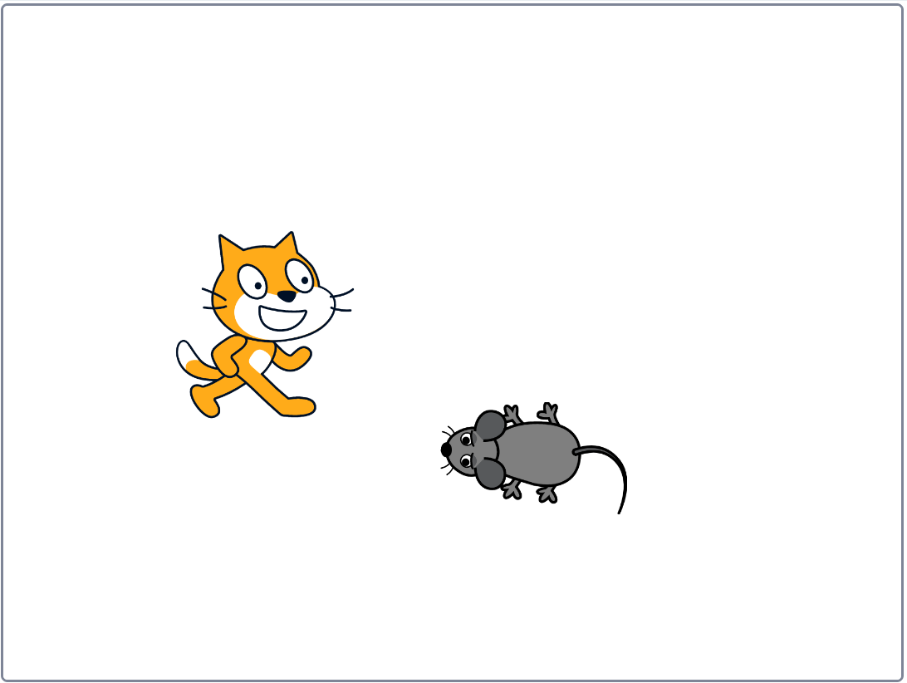
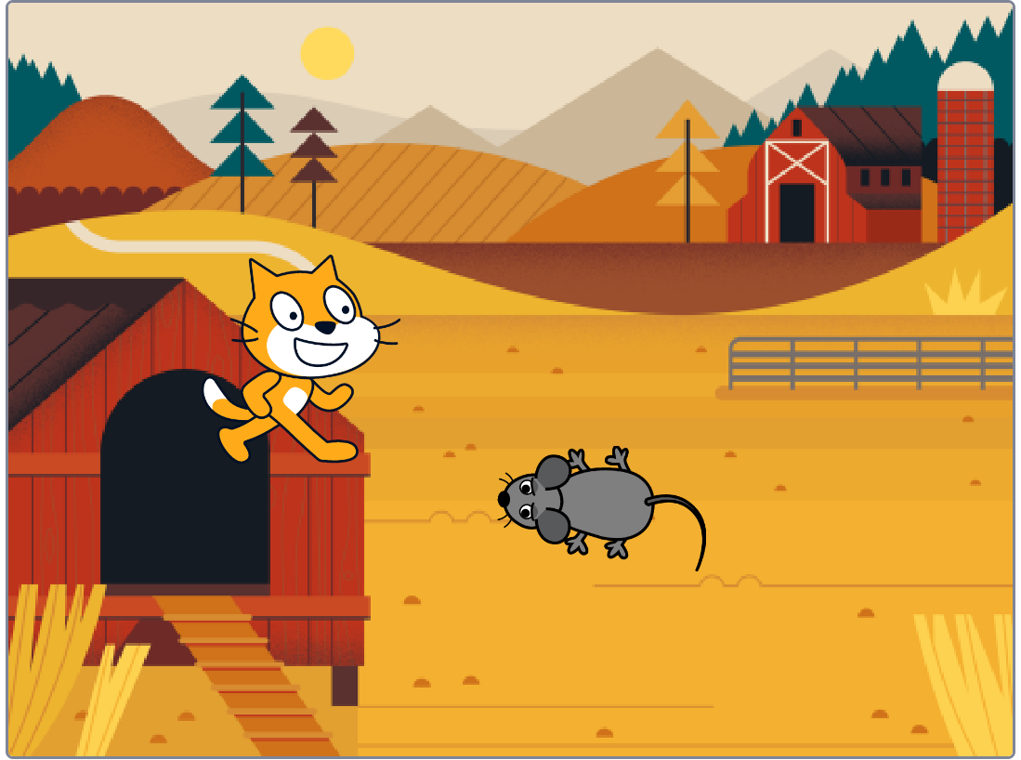
背景をかえてみよう
はいけい
あ～ずっとすうじばっかり
みてたから、つかれちゃったよ～。
真っ白なステージの背景を農場に
かえてみよう！
ま
しろ
はいけい
のうじょう
おつかれさま！
じゃあ、いきぬきもかねて、
背景をかえるのをやってみよう。
見た目ががらっとかわるから、
たのしいよ！
はいけい
み
め

Slide 19
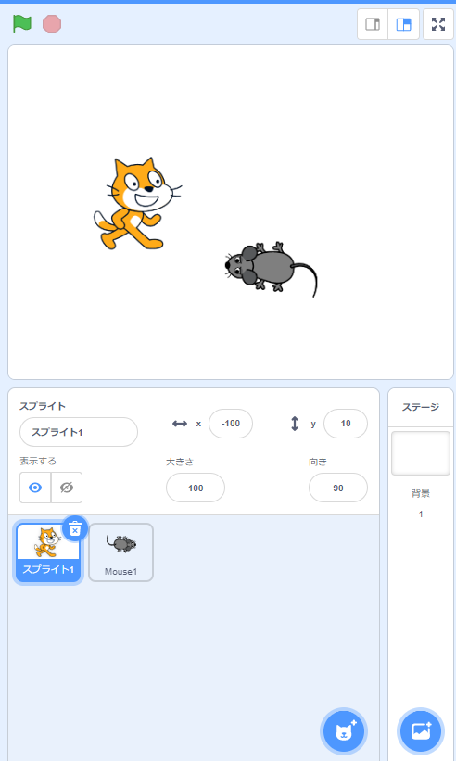
背景をかえるボタンは右下にあるよ
はいけい
みぎした
がめんみぎした
はいけい
画面右下の背景を選ぶボタンをクリック！
ここでステージの背景をかえられるよ。
えら
はいけい

Slide 20
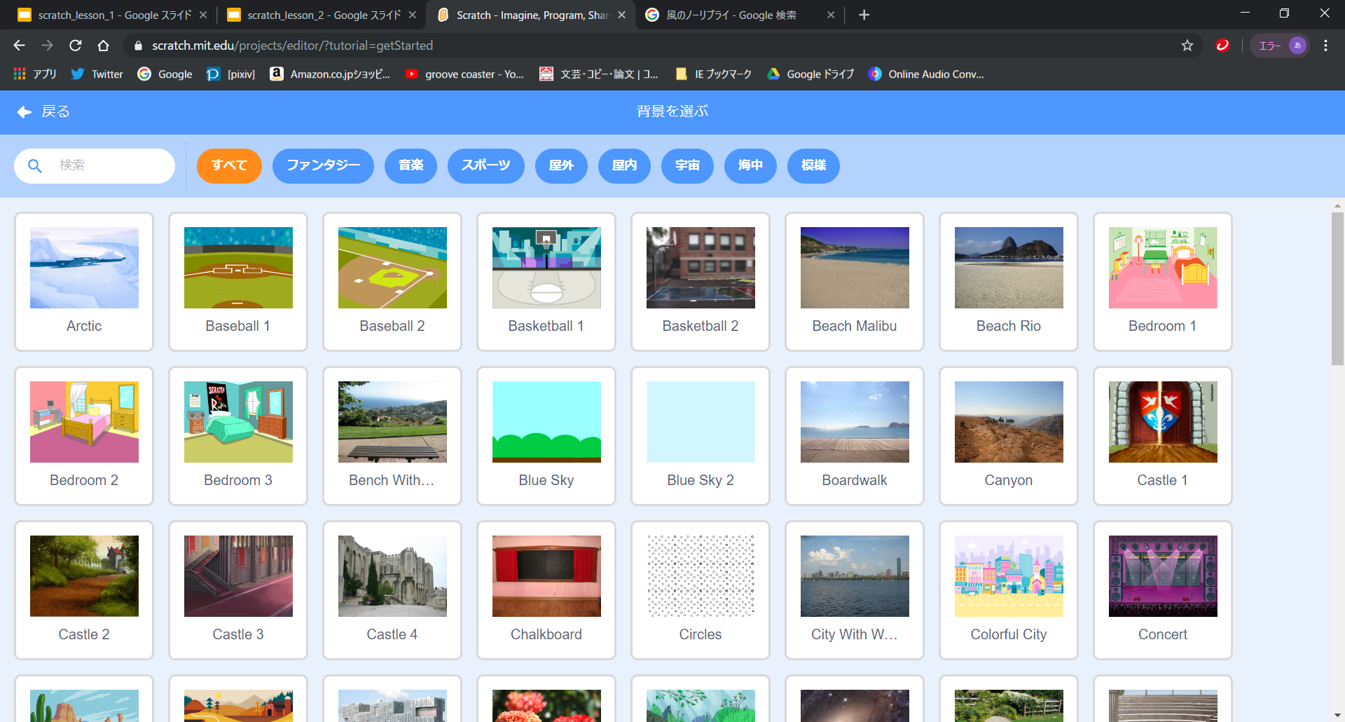
農場をさがしてね
のうじょう
はいけい
背景もたくさんあるんだね。
さがしやすくするには
どうするんだっけ？
「屋外」のボタンを左クリックすれば、
たてもののそとの背景だけになるから、
さがしやすいんじゃないかな。
おくがい
ひだり
はいけい

Slide 21
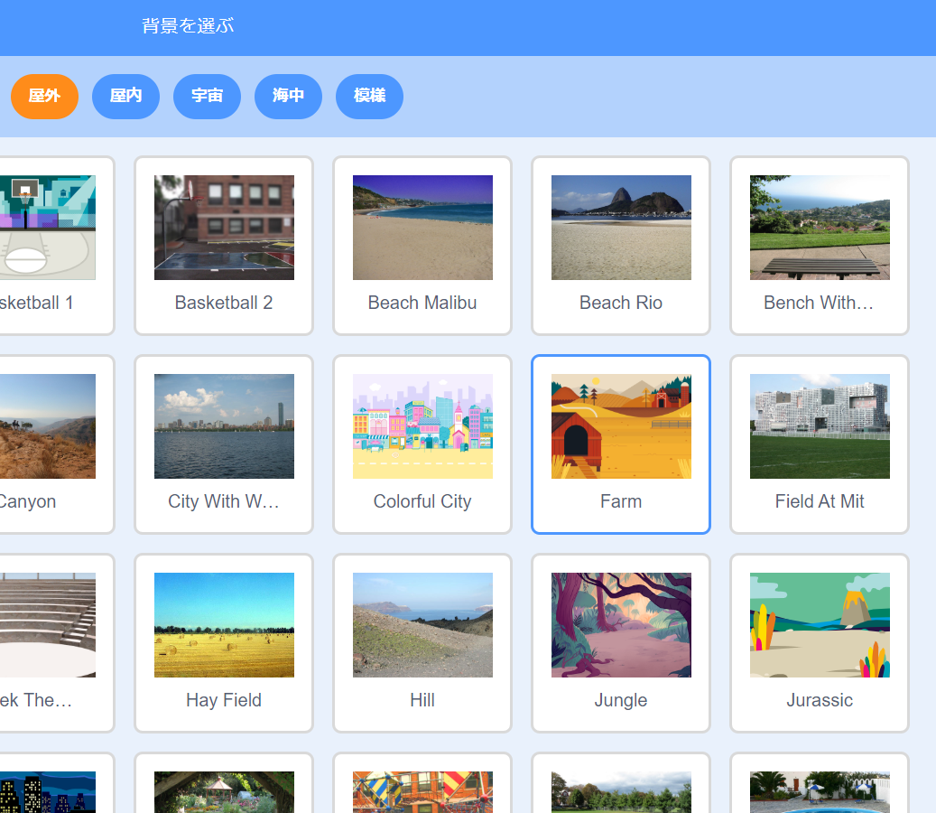
農場をクリックしてね
のうじょう
農場をみつけた！
英語では
「Farm」というんだね。
のうじょう
えいご
ファーム
OK！
それを左クリックしよう。
ひだり

Slide 22
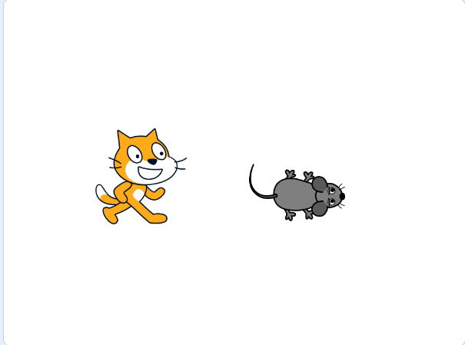
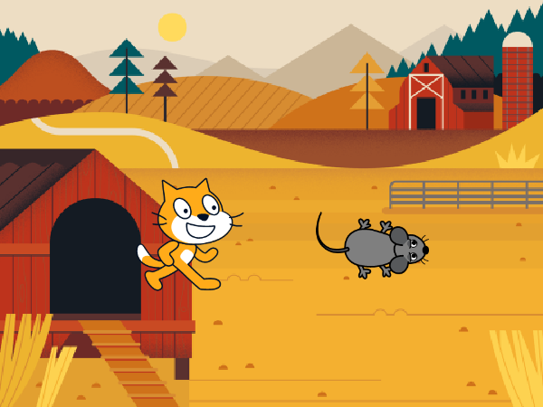
背景が農場になったよ
はいけい
のうじょう
ステージの背景が農場にかわったね！
はいけい
のうじょう

Slide 23
リセット処理をつくろう
しょり
今回はもりだくさんだったね。これでおわり？
ブロックのコピー
こんかい
む
向き
ざひょう
座標
はいけい
背景
今回のまとめとして、
リセット処理をつくって
おわろうか！
こんかい
しょり
しょり
リセット処理

Slide 24
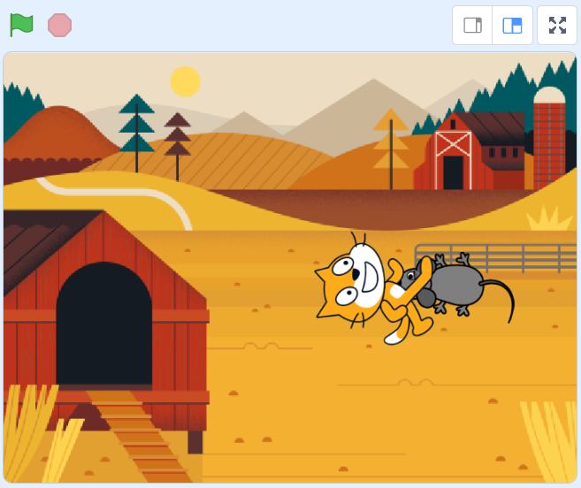
リセット処理って？
しょり
リセット処理をしないと、
つぎにゲームを実行したとき、
ひっくりかえったまま
はじまってしまうよ
しょり
リセット処理って？
しょり
じっこう
ゲームがスタートするとき、はじめのじょうたいにもどしてあげることだよ。
ゲームがおわったときのじょうたい

Slide 25
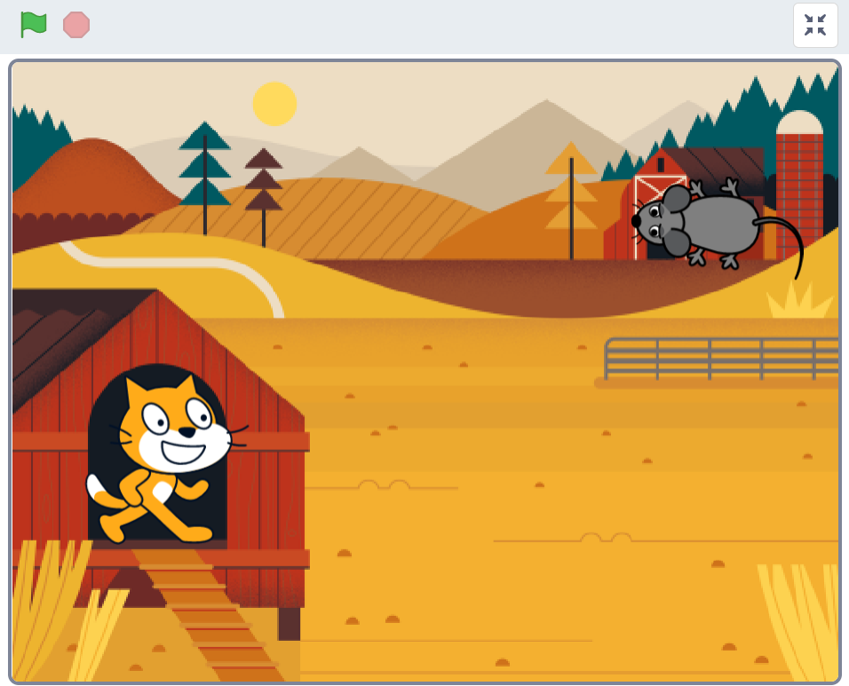
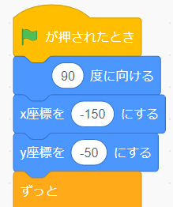
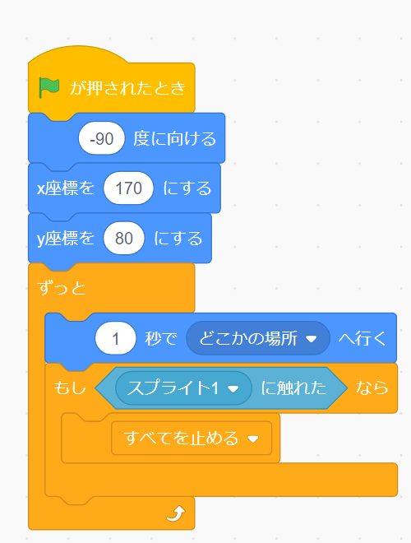
こんなじょうたいでゲームがスタートするようにしよう
ネコ（スプライト1）
向き
スタート位置
む
いち
ネズミ（Mouse1）
向き
スタート位置
む
いち

Slide 26
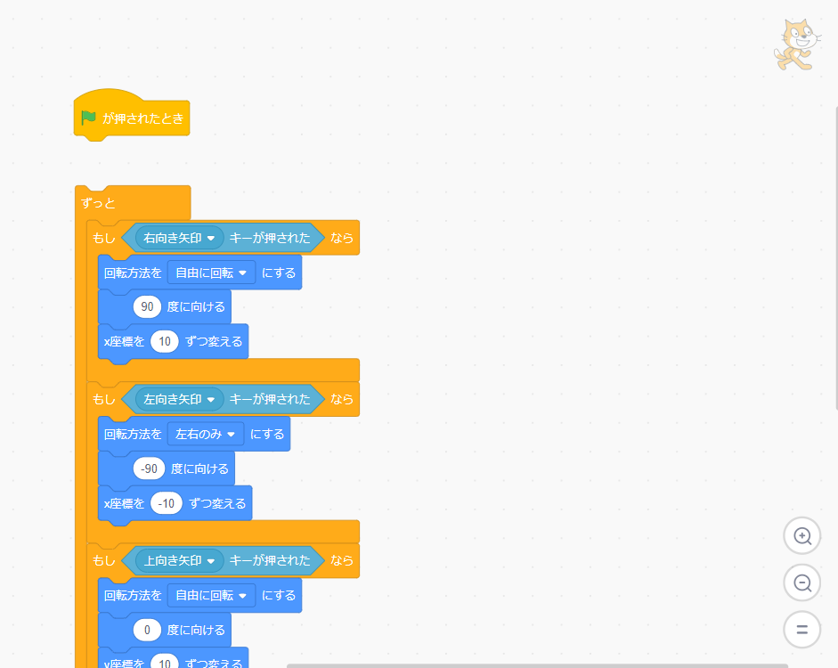
リセット処理は「はたが押されたとき」のすぐ下におこう
しょり
お
した
ブロックはどこにおけばいいの？
ここにおいてね
ゲームがスタートしたらすぐに
うごいてほしいから、
「緑のはたが押されたとき」の
すぐ下においてね。ずっとして
ほしいわけではないから、ずっとのなかには入れないでね。
みどり
お
した
い

Slide 27
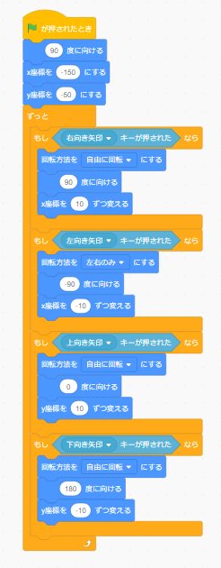

ネコのリセット処理
しょり
ネコのリセット処理はこうしたよ。
しょり
OK！

Slide 28

ネズミのリセット処理
しょり
ネズミのリセット処理はこうしたよ。
しょり
OK！いいね！

Slide 29
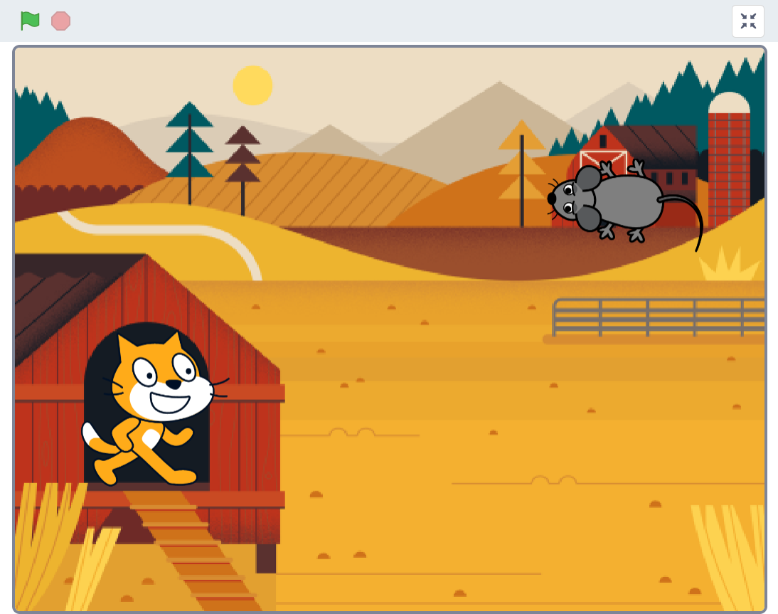
完成！
かんせい
できた！
ぜんかい
前回とくらべて、
ぐんとゲームっぽくなったね！

Slide 30
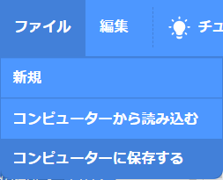
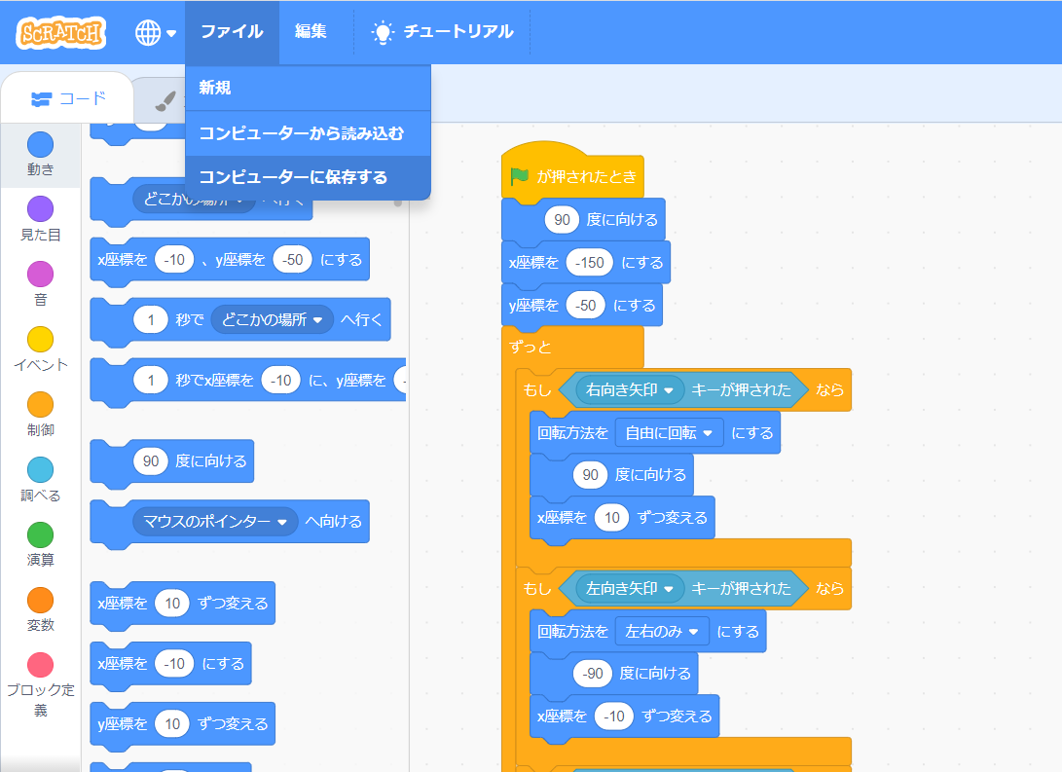
作ったゲームを保存しよう
つく
ほぞん
作ったゲームはわすれずに
パソコンに保存しておいてね。
つく
ほぞん
わすれると、せっかく作った
ゲームがなくなっちゃうからね！
つく

Slide 31
このレッスンで習ったこと
なら
ざひょう
か
ざひょう
か
x座標を～ずつ変える、y座標を～ずつ変える
x座標を～にする、y座標を～にする
～度に向ける
背景
リセット処理
このレッスンでは
こんなことを
勉強したよ！
ざひょう
ざひょう
べんきょう
ど
む
はいけい
しょり

